Slide 1

C# 中的委托和事件

Slide 2
引言：
委托 和 事件在 .Net Framework中的应用非常广泛，然而，较好地理解委托和事件对很多接触C#时间不长的人来说并不容易。它们就像是一道槛儿，过了这个槛的人，觉得真是太容易了，而没有过去的人每次见到委托和事件就觉得心慌，混身不自在。
我将通过范例由浅入深地讲述什么是委托、为什么要使用委托、事件的由来、.Net Framework中的委托和事件。

Slide 3
声明委托：
在C++中使用一个类时,分两个阶段。首先,需要定义这个类,即告诉编译器这个类由什么字段
和方法组成。然后(除非只使用静态方法),实例化类的一个对象。使用委托时,也需要经过这两个
步骤。首先必须定义要使用的委托,对于委托,定义它就是告诉编译器这种类型的委托表示哪种类
型的方法。然后,必须创建该委托的一个或多个实例。编译器在后台将创建表示该委托的一个类。
定义委托的语法如下:
public delegate void GreetingDelegate(string name);
delegate double TwoLongsOp(long first,long second);
delegate string GetAString();
在这个示例中,定义了一个委托GreetingDelegate,并指定该委托的每个实例都可以包含一个
方法的引用,该方法带有一个string 参数,并返回void。理解委托的一个要点是它们的类型安全性非
常高。在定义委托时,必须给出它所表示的方法的签名和返回类型等全部细节。
Notes:
unity3D游戏开发工具拥有功能强大、操作简便、可定制的编辑器，许多游戏开发工作
都可以通过Unity可视化编辑器轻松实现而无须任何编程操作。Unity编辑器支持Windows和
OS X操作系统，在这两系统平台中用户操作界面非常一致，用户可随意在两个操作系统之间
轻松切换工作。随着5.0版本的推出，编辑器功能进行了重要改进，包括支持64位编辑器、
全新的音效系统、实时全局光照、基于物理特性的高级着色器系统、新版粒子系统、
WebGL网页输出，针对各类视图的功能提升以及对若干操作的简化等。

Slide 4
委托访问修饰符：
根据定义的可见性，和委托的作用域，可以在委托的定义上应用任意常见的访问修饰符：public、private、protected等
Notes:
场景视图(Scene View):用于设置场景以及放置游戏对象,用以构成游戏场景。
游戏视图(Game View):由场景中相机所渲染的画面,是游戏玩家看到的内容。
层级视图(Hierarchy ):用于显示当前场景中所有游戏对象的层级关系。
项目视图(Project) :整个工程中所有可用的资源,例如模型、脚本等。
检视视图(Inspector) :用于显示当前所选游戏对象的相关属性与信息。
层级（Hierarchy）面板包括所有在当前游戏场景的GameObject。其中有像3D模型的直接实例，以及其他Prefabs，自定义对象的实例，这些将构成你的游戏。可以在层级面板中选择和拖拽一个对象到另一个对象上来创建父子级。在场景中添加和删除对象时，它们会在层级面板中出现或消失。
Unity使用了一个概念叫父子级(Parenting)，要使任意对象对象最为另一个的子级，在层级面板拖拽所需的子对象到所需的父对象上。子对象将继承父对象的移动和旋转。如有必要你可以使用父对象的折叠箭头来显示隐藏字对象。

Slide 5
示例一：将方法作为方法的参数
//定义委托，它定义了可以代表的方法的类型
public delegate void GreetingDelegate(string name);
class Program {
private static void EnglishGreeting(string name) {
Console.WriteLine("Morning, " + name);
}
private static void ChineseGreeting(string name) {
Console.WriteLine("早上好, " + name);
}
//注意此方法，它接受一个GreetingDelegate类型的方法作为参数
private static void GreetPeople(string name, GreetingDelegate MakeGreeting) {
MakeGreeting(name);
}
static void Main(string[] args) {
GreetPeople(“Jim zhang", EnglishGreeting);
GreetPeople(“张三", ChineseGreeting);
Console.ReadKey();
}
}

Slide 6
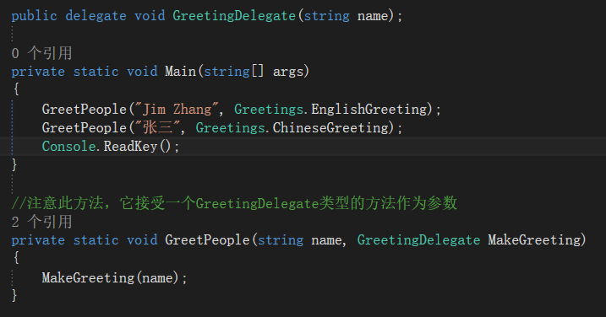

示例一

Slide 7
示例二：将方法绑定到委托
在上面的例子中，我不一定要直接在GreetPeople()方法中给 name参数赋值，我可以像这样使用变量：
static void Main(string[] args) {
string name1, name2;
name1 = "Jim Zhang";
name2 = “张三";
GreetPeople(name1, EnglishGreeting);
GreetPeople(name2, ChineseGreeting);
Console.ReadKey();
}

Slide 8
而既然委托GreetingDelegate 和 类型 string 的地位一样，都是定义了一种参数类型，那么，我是不是也可以这么使用委托？
static void Main(string[] args) {
GreetingDelegate delegate1, delegate2;
delegate1 = EnglishGreeting;
delegate2 = ChineseGreeting;
GreetPeople("Jim Zhang", delegate1);
GreetPeople(“张三", delegate2);
Console.ReadKey();
}

Slide 9
如你所料，这样是没有问题的，程序一如预料的那样输出。这里，我想说的是委托不同于string的一个特性：可以将多个方法赋给同一个委托，或者叫将多个方法绑定到同一个委托，当调用这个委托的时候，将依次调用其所绑定的方法。在这个例子中，语法如下：
static void Main(string[] args) {
GreetingDelegate delegate1;
delegate1 = EnglishGreeting; // 先给委托类型的变量赋值
delegate1 += ChineseGreeting; // 给此委托变量再绑定一个方法
// 将先后调用 EnglishGreeting 与 ChineseGreeting 方法
GreetPeople("Jimmy Zhang", delegate1);
Console.ReadKey();
}
输出为：
Morning, Jim Zhang
早上好, Jim Zhang

Slide 10
实际上，我们可以也可以绕过GreetPeople方法，通过委托来直接调用EnglishGreeting和ChineseGreeting：
static void Main(string[] args) { GreetingDelegate delegate1; delegate1 = EnglishGreeting; // 先给委托类型的变量赋值 delegate1 += ChineseGreeting; // 给此委托变量再绑定一个方法 // 将先后调用 EnglishGreeting 与 ChineseGreeting 方法 delegate1 ("Jim Zhang"); Console.ReadKey(); }
这在本例中是没有问题的，但回头看下上面GreetPeople()的定义，在它之中可以做一些对于EnglshihGreeting和ChineseGreeting来说都需要进行的工作，为了简便我做了省略。
注意这里，第一次用的“=”，是赋值的语法；第二次，用的是“+=”，是绑定的语法。如果第一次就使用“+=”，将出现“使用了未赋值的局部变量”的编译错误。

Slide 11
我们也可以使用下面的代码来这样简化这一过程：
GreetingDelegate delegate1 = new GreetingDelegate(EnglishGreeting);
delegate1 += ChineseGreeting; // 给此委托变量再绑定一个方法
看到这里，应该注意到，这段代码第一条语句与实例化一个类是何其的相似，你不禁想到：上面第一次绑定委托时不可以使用“+=”的编译错误，或许可以用这样的方法来避免：
GreetingDelegate delegate1 = new GreetingDelegate();
delegate1 += EnglishGreeting; // 这次用的是 “+=”，绑定语法。
delegate1 += ChineseGreeting; // 给此委托变量再绑定一个方法

Slide 12
既然给委托可以绑定一个方法，那么也应该有办法取消对方法的绑定，很容易想到，这个语法是“-=”：
static void Main(string[] args) {
GreetingDelegate delegate1 = new GreetingDelegate(EnglishGreeting);
delegate1 += ChineseGreeting; // 给此委托变量再绑定一个方法
// 将先后调用 EnglishGreeting 与 ChineseGreeting 方法
GreetPeople("Jim Zhang", delegate1);
Console.WriteLine();
delegate1 -= EnglishGreeting; //取消对EnglishGreeting方法的绑定
// 将仅调用 ChineseGreeting
GreetPeople(“张三", delegate1);
Console.ReadKey();
}
输出为：
Morning, Jim Zhang
早上好, Jim Zhang
早上好, 张三
使用委托可以将多个方法绑定到同一个委托变量，当调用此变量时(这里用“调用”这个词，是因为此变量代表一个方法)，可以依次调用所有绑定的方法。

Slide 13
委托总结：
委托是一个”类”，它定义了方法的类型，使得可以将方法当作另一个方法的参数来进行传递，这种将方法动态地赋给参数的做法，可以避免在程序中大量使用If-Else(Switch)语句，同时使得程序具有更好的可扩展性。

Slide 14
匿名方法：
到目前为止,要想使委托工作,方法必须己经存在(即委托是用它将调用的方法的相同签名定义的)。但还有另外一种使用委托的方式:即通过匿名方法。匿名方法是用作委托的参数的一段代码。用匿名方法定义委托的语法与前面的定义并没有区别。但在实例化委托时,就有区别了。下面是一个非常简单的控制台应用程序,它说明了如何使用匿名方法:
private static void Main(string[] args)
{
string mid = ",middle part,";
Func<string, string> anonDel = delegate (string param)
{
param += mid;
param += " and this was added to the string ";
return param;
};
Console.WriteLine(anonDel("Start of string"));
}

Slide 15
匿名方法：
Func<string,string>委托接受一个字符串参数,返回一个字符串。anonDel是这种委托类型的变量。不是把方法名赋予这个变量,而是使用一段简单的代码:它前面是关键字de1egate,后面是一个字符串参数:
可以看出,该代码块使用方法级的字符串变量mid,该变量是在匿名方法的外部定义的,并把它添加到要传递的参数中。接着代码返回该字符串值。在调用委托时,把一个字符串作为参数传递,将返回的字符串输出到控制台上。
匿名方法的优点：是减少了要编写的代码。不必定义仅由委托使用的方法。这有助于降低代码的复杂性,尤其是定义了好几个事件时,代码会显得比较简单。
匿名方法的缺点：使用匿名方法时,代码执行得不太快。编译器仍定义了一个方法。

Slide 16
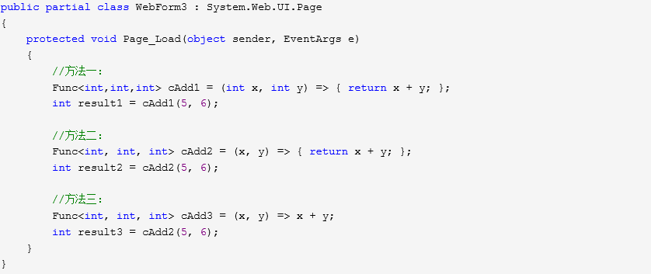
泛型委托：

Slide 17
事件与委托的联系和区别：
事件与委托的联系和区别
事件是一种特殊的委托的实例，或者说是受限制的委托，是委托一种特殊应用，在类的外部只能施加+=,-=操作符，二者本质上是一个东西。
event ActionHandler Tick; // 编译成创建一个私有的委托示例, 和施加在其上的add, remove方法.
event只允许用add, remove方法来操作，这导致了它不允许在类的外部被直接触发，只能在类的内部适合的时机触发。委托可以在外部被触发，但是别这么用。
使用中，委托常用来表达回调，事件表达外发的接口。
委托和事件支持静态方法和成员方法, delegate(void * pthis, f_ptr), 支持静态返方法时, pthis传null.支持成员方法时, pthis传被通知的对象.
委托对象里的三个重要字段是, pthis, f_ptr, pnext, 也就是被通知对象引用, 函数指针/地址, 委托链表的下一个委托节点.

Slide 18
事件：
事件基于委托，为委托提供了一种发布/订阅机制。在架构内到处都能看到事件。
在Windows应用程序中,Button类提供了Click事件。这类事件就是委托。触发Click事件时调用的处理程序方法需要定义,其参数由委托类型定义。

Slide 19
事件发布程序：
从CarDealer 类开始，它基于事件提供了一个订阅。CarDealer类用event关键字定义了类型为EventHandler<CarInfoEventArgs>的NewCarInfo事件。在NewCar方法中,触发NewcarInfo事件:
public class CarInfoEventArgs : EventArgs
{
public string Car { get; set; }
public CarInfoEventArgs(string car)
{
this.Car = car;
}
}
public class CarDealer
{
public event EventHandler<CarInfoEventArgs> NewCarInfo;
public void NewCar(string car)
{
Console.WriteLine($"汽车品牌：{car}");
if (NewCarInfo != null)
{
NewCarInfo(this, new CarInfoEventArgs(car));
}
}
}

Slide 20
事件发布程序：
EventHandler<TEventArgs> 定义了一个处理程序,它返回void,接受两个参数。对于EventHandler<TEventArgs>，第一个参数必须是object类型，第二个参数是T类型。EventHandler<TEventArgs>还定义了一个关于T的约束：它必须派生自基类EventArgs，CarInfoEventArgs就是派生自基类EventArgs:
public event EventHandler<CarInfoEventArgs> NewCarInfo;
委托EventHandler<TeventArgs>的定义如下：
public delegate void EventHandler<TEventArgs>(object sender,TEventArgs e) where TEventArgs:EventArgs
在一行上定义事件是C#的简化记法。编译器会创建一个Evenmandler<CarhfoEventArg>委托类型的变量,并添加方法,以便从委托中订阋和取消订阅。

Slide 21
事件发布程序：
该简化记法的较长形式如下所示。这非常类似于自动属性和完整属性之间的关系。对于事件,使用add和remove关键字添加和删除委托的处理程序:
private delegate EventHandler<CarInfoEventArgs> newCarInfo;
public event EventHandler<CarInfoEventArgs> NewCarInfo
{
add
{
newCarInfo+=value;
}
remove
{
newCarInfo-=value;
}
}

Slide 22
事件发布程序：
CarDealer类在NewCar方法中触发事件。使用NewCarInfo和花括号可以调用给事件订阅的所有处理程序。
在触发事件之前，需要检查委托NewCarInfo是否不为空。如果没有订阅处理程序，委托就是空。
public void NewCar(string car)
{
Console.WriteLine($"汽车品牌：{car}");
if (NewCarInfo != null)
{
NewCarInfo(this, new CarInfoEventArgs(car));
}
}

Slide 23
事件侦听器：
Consuner类用作事件侦听器。这个类订阅了CarDealer类的事件,廾定义了NewCarIsHere方法,该方法满足EventHandler<CarInfoEventArgs>委托的要求,其参数类型是object和CarInfoEventArgs:
public class Consuner
{
private string name;
public Consuner(string name)
{
this.name = name;
}
public void NewCarIsHere(object sender, CarInfoEventArgs e)
{
Console.WriteLine($"{name}的车 {e.Car} 是新的");
}
}

Slide 24
事件订阅/取消订阅：
现在需要连接事件发布程序和订阅器。为此使用CarDealer类的NewCarInfo事件,通过
“+=”创建一个订阅。消费者michael(变量)订阅了事件,接着消费者Nick(变量)也订阅了事件,然后michael(变量)通过“-=”取消了订阅。
private static void Main(string[] args)
{
CarDealer dealer = new CarDealer();
var michael = new Consuner("迈克");
dealer.NewCarInfo += michael.NewCarIsHere;
dealer.NewCar("凯迪拉克");
var nick = new Consuner("尼克");
dealer.NewCarInfo += nick.NewCarIsHere;
dealer.NewCar("奔驰");
dealer.NewCarInfo -= michael.NewCarIsHere;
dealer.NewCar("丰田");
}

Slide 25


